Slide 1
学科素养课件
新课标人教版·物理
八年级下

Slide 2
第十章 浮 力
第1节 浮 力

Slide 3
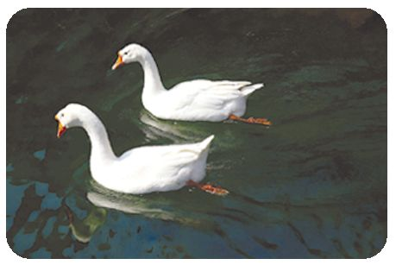
知识点 浮力
“白毛浮绿水,红掌拨清波”,鹅在水中受到向上的浮力.

Slide 4
知识点 浮力
无论液体如何放置,浸入液体中的物体的形状如何,物体是否运动等,浮力的方向总是竖直向上的.

Slide 5
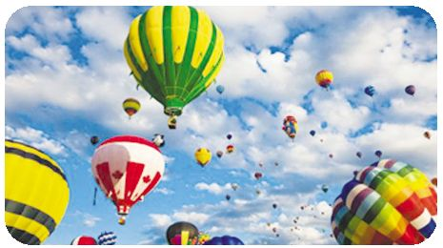
知识点 浮力
放飞的氢气球受到空气的浮力作用飞向高空.

Slide 6
知识点 浮力
物体浸在气液中,压力之差浮力生,
重力方向竖直下,浮力逆向往上升.

Slide 7
知识点 浮力
当物体部分浸入液体(漂浮)时,物体的上表面不受液体的作用力,则F_{浮}=F_{向上}.

Slide 8
知识点 浮力
当物体浸没在液体中,并且物体的下表面与容器底部紧密接触时,物体的下表面不受液体的作用力,即F向上为0,此时物体不受浮力的作用.如:水中的桥墩、陷在淤泥中的物体等都不受浮力的作用.

Slide 9
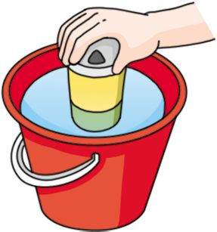
知识点 决定浮力大小的因素
排开水的体积越大,物体所受的浮力越大,因此把空饮料罐用手按入水桶,饮料罐进入水中越深越费力.

Slide 10
知识点 决定浮力大小的因素
在物体完全浸入液体之前变化的是物体浸入液体的体积,在完全浸入液体后,才能讨论物体浸入液体的深度.

Slide 11
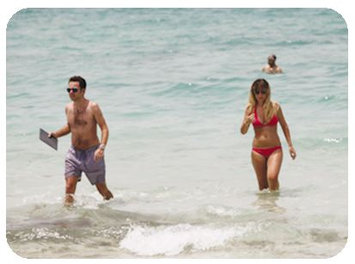
知识点 决定浮力大小的因素
在布满石块的海滨浴场,游泳的人赤脚从深水走向浅水的过程中,脚会感觉越来越疼,为什么?

Slide 12
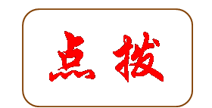
知识点 决定浮力大小的因素
人从深水走向浅水的过程中,人排开水的体积减小了,因而所受的浮力减小,而人的重力不变,故人对石块的压力增大,而物体间力的作用是相互的,所以石块作用在脚上的力也增大,受力面积一定,因此脚承受的压强增大,所以脚会感到越来越疼.

Slide 13
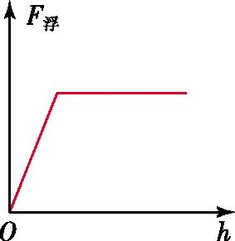
知识点 决定浮力大小的因素
物体浸入液体中,在浸没之前,浮力随深度的增大而增大(原因是排开液体的体积在变大);浸没之后,浮力大小与物体所处的深度无关.浮力的大小随深度变化的图像如图所示.

Slide 14
知识点 决定浮力大小的因素
在探究“浮力的大小跟哪些因素有关”的实验中,应用了控制变量法.当研究浮力大小与液体的密度之间的关系时,应保持物体排开液体的体积不变;当研究浮力的大小与物体排开液体体积之间的关系时,应保持液体的密度不变.

Slide 15
第十章 浮 力
第2节 阿基米德原理

Slide 16
知识点 阿基米德的灵感
随着饮料罐浸入水中的体积变大,排开的水变多,手的压力也会变大,由F_{浮}=G+F_{压}可知饮料罐所受的浮力变大.

Slide 17
知识点 阿基米德的灵感
在同种液体中,浮力的大小只能根据排开液体的体积判断,排开液体的体积越大,浮力越大,不能根据物体浮在水面或沉底来判断.

Slide 18
知识点 浮力的大小
实验时,要把溢水杯装满水.如果溢水杯中水面低于溢水口,物体浸入水中后,水面先上升到溢水口再溢出,从溢水杯中溢出的水重将小于物体排开的水重.

Slide 19
知识点 浮力的大小
(1)实验中,先测物体和空小桶的重力,目的是避免物体和空小桶沾水后使测量误差变大.
(2)“使水恰好到达溢水口”的目的是使物体排开的水全部流入到小桶中.
(3)更换不同质量的物体重复进行实验的目的是多次进行实验得出普遍规律,避免结论的偶然性.

Slide 20
知识点 浮力的大小
由F_{浮}=ρ_{液}gV_{排}可以看出,浮力的大小只跟液体的密度和物体排开液体的体积有关,而跟物体本身的体积、密度、形状、在液体中的深度、在液体中是否运动、液体的多少等因素无关.

Slide 21
知识点 浮力的大小
称重法测固体的密度:
对于密度大于水的固体,可用称重法测量它的密度,其方法如下:
(1)在空气中用弹簧测力计测出物体的重力G.
(2)将物体浸没于水中并读出此时弹簧测力计的示数F.
(3)根据阿基米德原理及密度的相关知识可知,物体的密度ρ_{物}= ρ_{水}.
G
G-F

Slide 22
第十章 浮 力
第3节 物体的浮沉条件及应用

Slide 23
知识点 物体的浮沉条件
漂浮和悬浮的物体,所受的浮力都等于物体的重力,即F_{浮}=G,但漂浮时物体静止在液体表面上,此时V_{排}<V_{物},ρ_{液}>ρ_{物};而悬浮时物体可以静止在液体内部任何地方,此时V_{排}=V_{物},ρ_{液}=ρ_{物}.

Slide 24
知识点 物体的浮沉条件
将鸡蛋放入水中,由于其所受的浮力小于它所受的重力,从而下沉;放入浓盐水中时,由于浓盐水密度较大,其所受的浮力大于它所受的重力,从而上浮,最终漂浮在浓盐水中.

Slide 25
知识点 物体的浮沉条件
物体的浮沉不是取决于物体受到浮力的大小,而是取决于它所受浮力与重力的大小关系,而物体所受浮力的大小与液体的密度和物体排开液体的体积有关.

Slide 26
知识点 物体的浮沉条件
死海的盐含量很大,海水的密度远大于人体的密度,人可以漂浮在水面上看书.

Slide 27
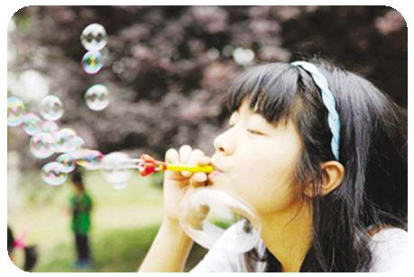
知识点 浮力的应用
吸管吹出的肥皂泡,在阳光的照耀下,发出美丽的色彩.你会发现,肥皂泡开始时上升,随后会下降,这是为什么呢?

Slide 28
知识点 浮力的应用
刚吹出的肥皂泡里是从嘴里吹出的热空气,温度大于外部空气的温度,内部气体的密度小,肥皂泡受到的浮力大于它受到的重力,因此它会上升.在上升过程中,内部气体温度下降,肥皂泡体积逐渐减小,受到的浮力逐渐变小,重力不变,当浮力小于重力时,肥皂泡就会下降.

Slide 29
知识点 浮力的应用
改变物体浮沉状态的关键是调整重力与浮力大小的关系,通常采用以下两种方法来改变物体浮沉状态:
(1)在重力保持不变的情况下,改变物体所受的浮力(比如热气球、轮船).
(2)在所受浮力不变的情况下,改变物体的重力(比如潜水艇).

Slide 30
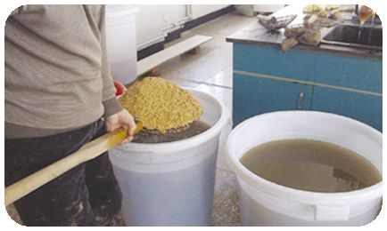
知识点 浮力的应用
盐水选种是中国古代劳动人民发明的一种巧妙的挑选种子的方法.将待选的种子放入浓度适当的盐水中后,好种子饱满密度大,在盐水中下沉,坏种子密度较小在盐水中上浮.

Slide 31
知识点 浮力的应用
潜水艇是通过改变自身重力来实现上浮和下潜的.在未露出水面前,潜水艇排开水的体积不变,受到的浮力大小不变;露出水面时,排开水的体积变小,受到的浮力也变小.

Slide 32
谢 谢

